Slide 1
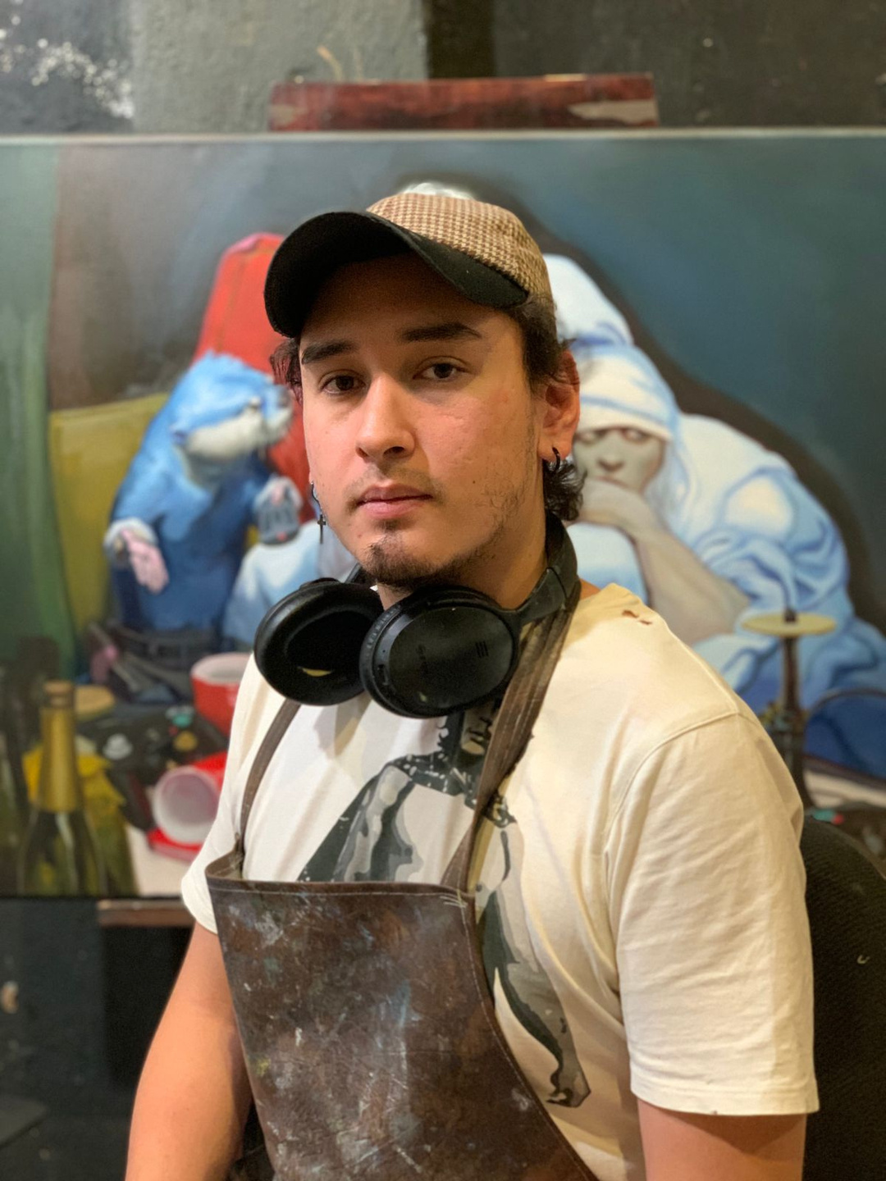
PABLO
MORFÍN

Slide 2
Statement
Mi obra se distingue por un inicio espontáneo, pero mi proceso es ordenado. Comienzo con un sketch que se convierte en un boceto digital para transformarlo en una pintura al óleo sobre lienzo. Mis temas son variados, giran en torno a la introspección, se basan en la psicología y en la espiritualidad. Mi discurso visual narra historias y fantasías y de esta forma conecto lo consciente y lo inconsciente. En mis cuadros encuentro inspiración en obras como Macario, la Divina comedia de Dante, varias mitologías y leyendas, también cuentos de fantasmas, juegos de video, animaciones y filmes.
Mi condición neuro divergente me llevó a la búsqueda del autoconocimiento y a crear obras como un ejercicio de introspección de mi ser. Mis obras buscan siempre transmitir alegría, algunas veces mediante la sátira y otras veces mediante la serenidad, incluso pueden tener un discurso serio o melancólico. En mis cuadros fusiono opuestos que combinan de forma armónica a la realidad y a la fantasía.

Slide 3
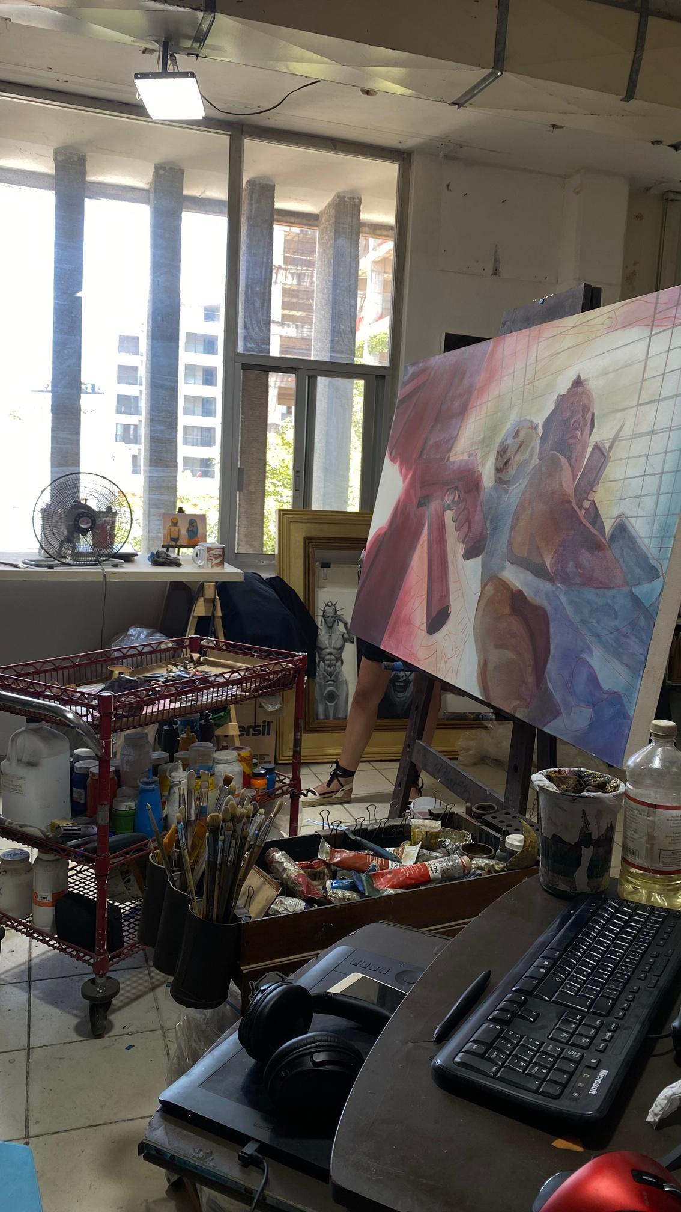
Semblanza
Pablo Morfín (1996) nacido en Guadalajara, es pintor y artista digital. Fue alumno de José Barbosa. Trabaja con la galería Estudio Libertad desde el 2022 a la fecha, ubicada en la colonia Americana, en Guadalajara. En 2023 fue invitado a participar en la exposición Incubadora 9 en Monterrey, Nuevo León. En el 2022 ilustró murales para el restaurante Isabela, de grupo ALME en Guadalajara. Cabe resaltar que fue mencionado en la revista FLAMANTES en su quinceava edición y premiado con mención honorífica en Jóvenes Pintores de Jalisco en el 2018.

Slide 4
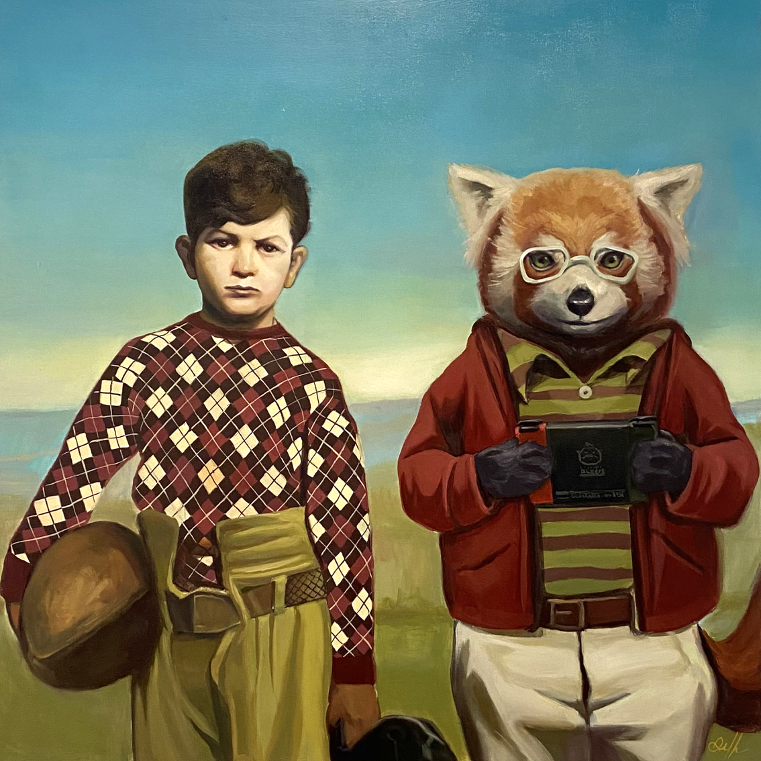
Mis gustos opuestos
2023
Mixta sobre tela
100 x 100 cm
Colección privada

Slide 5
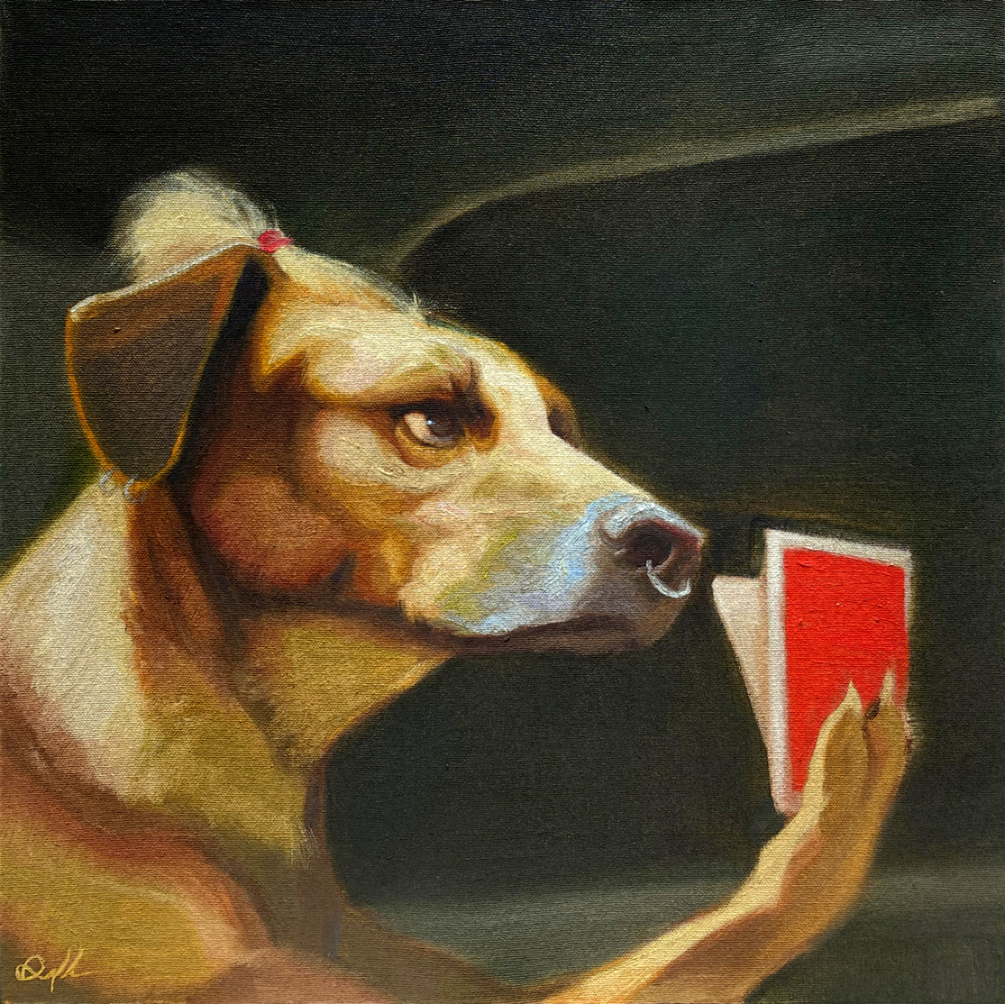
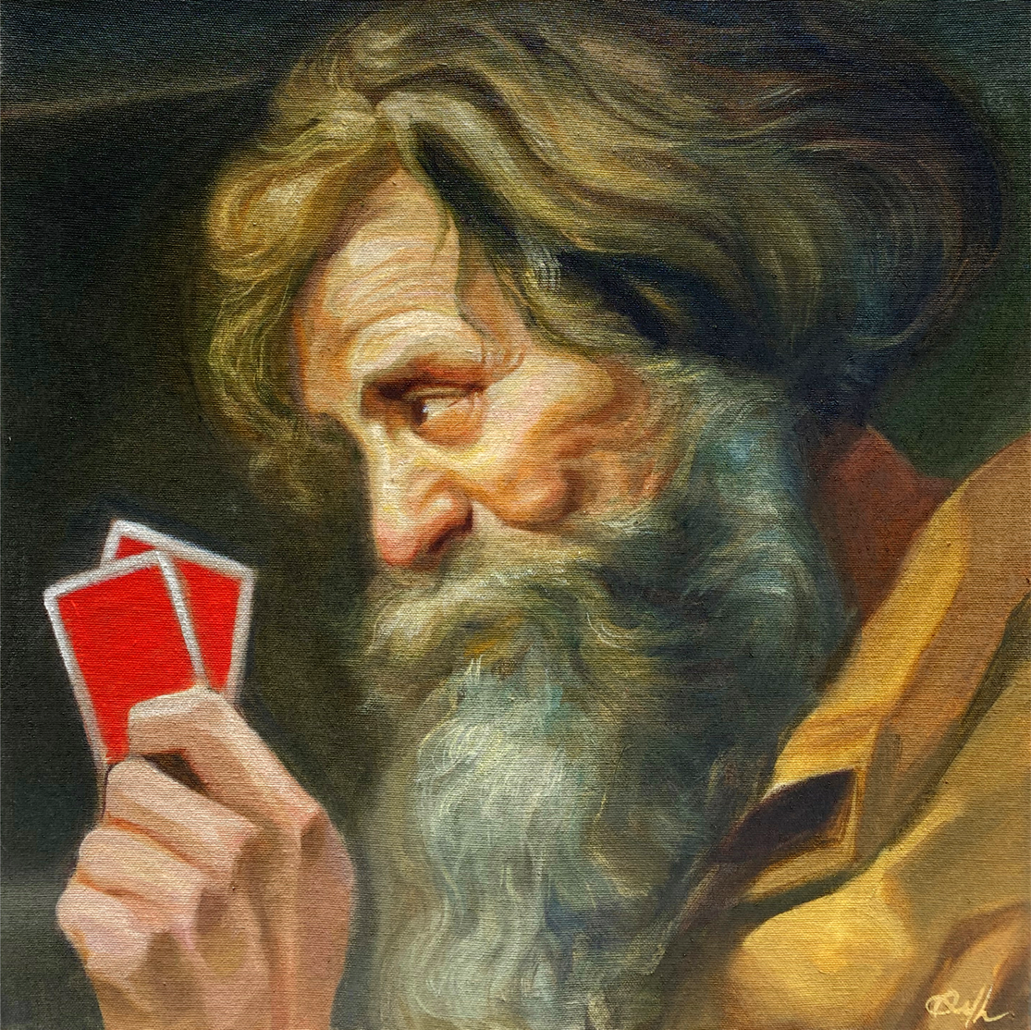
Por un perro 21 (1/2)
2023
Mixta sobre tela
60 x 60 cm
Colección privada
La casa siempre gana (2/2)
2023
Mixta sobre tela
60 x 60 cm
Colección privada

Slide 6
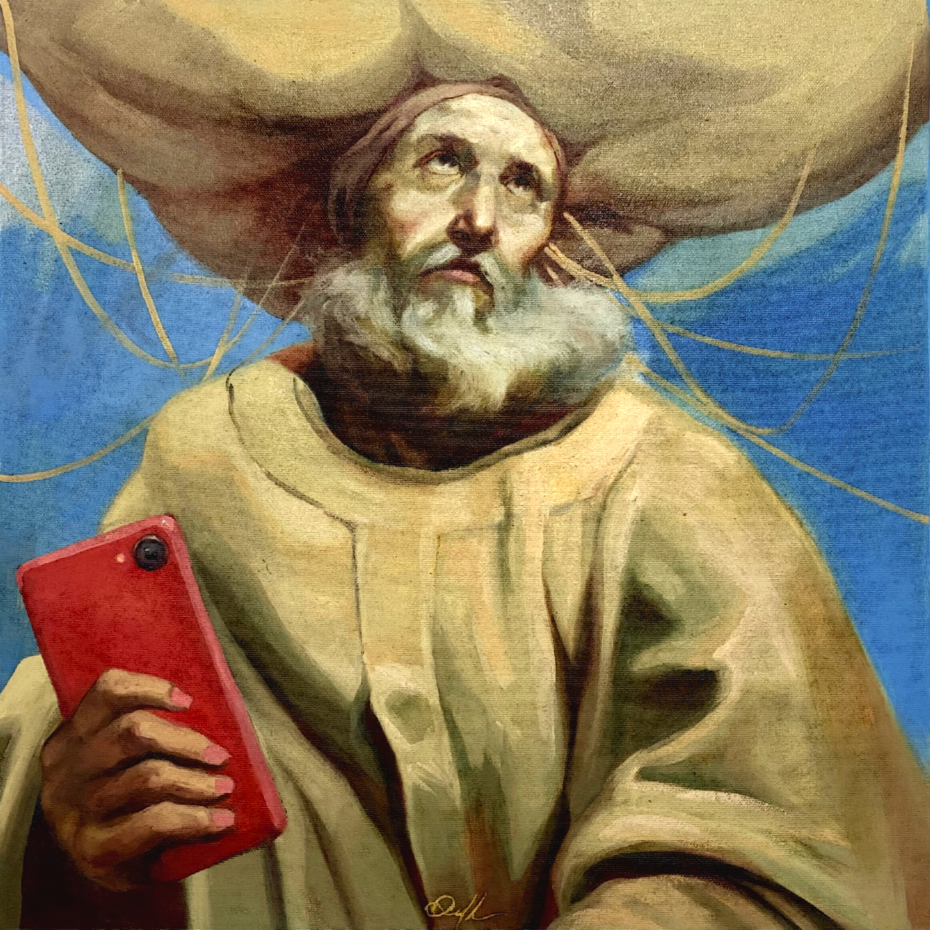
Soltero
2023
Mixta sobre tela
60 x 60 cm
Colección privada

Slide 7
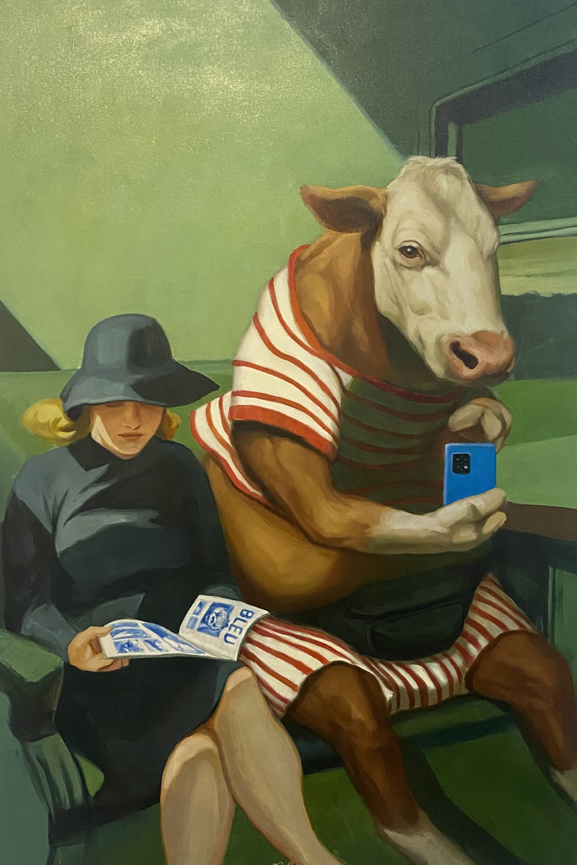
Presentes antisociales
2023
Mixta sobre tela
100 x 150 cm
Colección privada

Slide 8
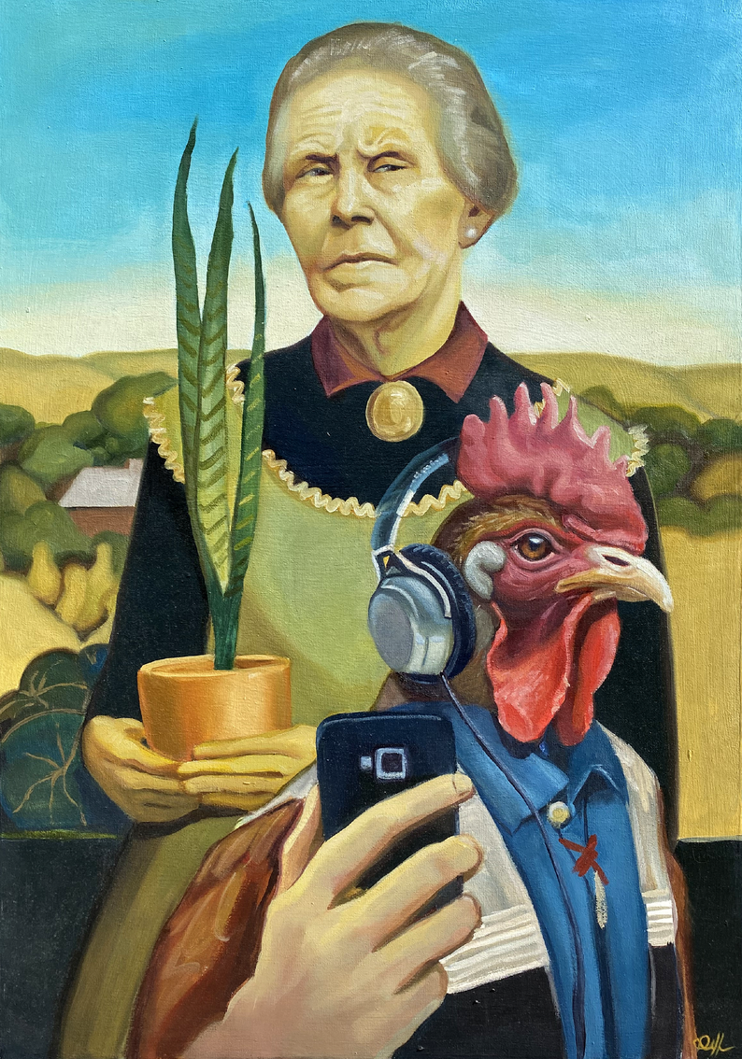
Pollo ruco
2023
Mixta sobre tela
100 x 80 cm
Colección privada

Slide 9
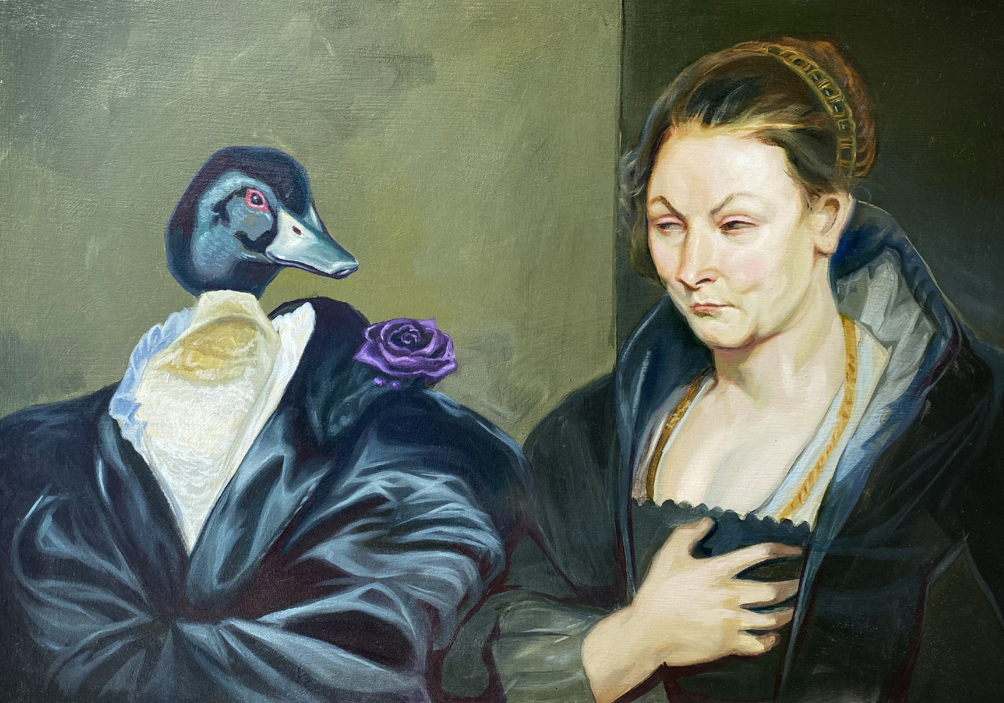
Lady Quack y Celostina
2023
Mixta sobre tela
100 x 80 cm
Colección privada

Slide 10
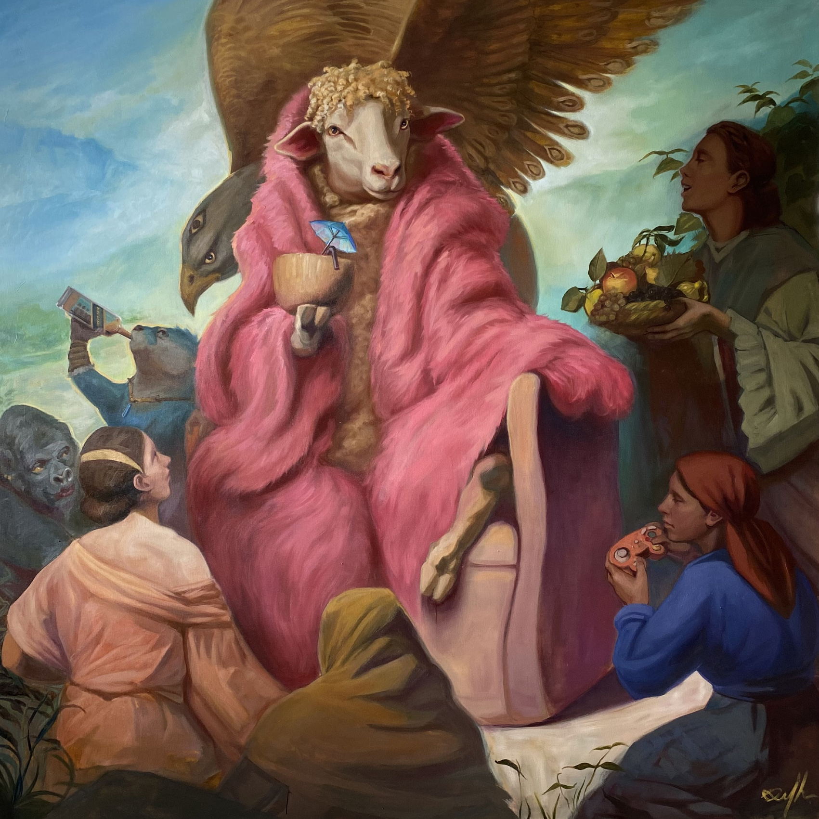
Aquelarre de gloria
2023
Mixta sobre tela
200 x 200 cm
Colección privada

Slide 11
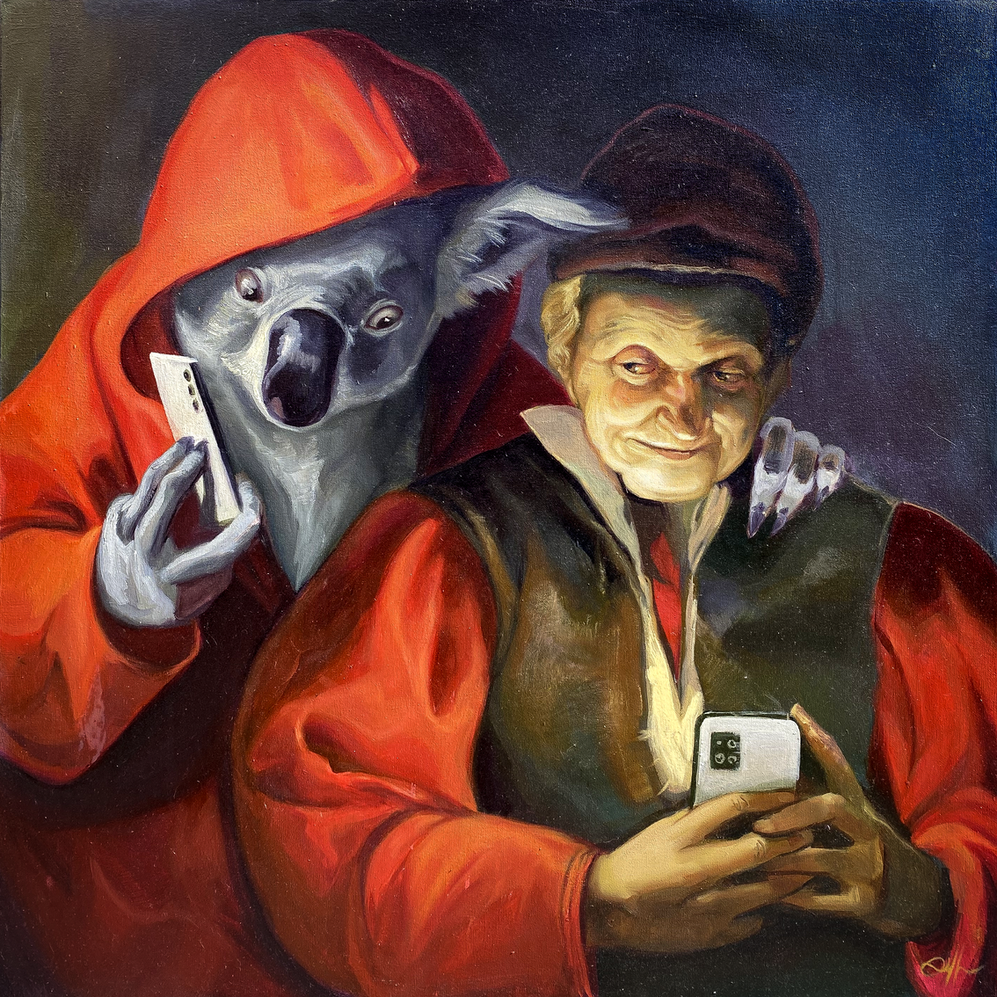
Scrabble competitivo
2023
Mixta sobre tela
100 x 100 cm
Colección privada

Slide 12
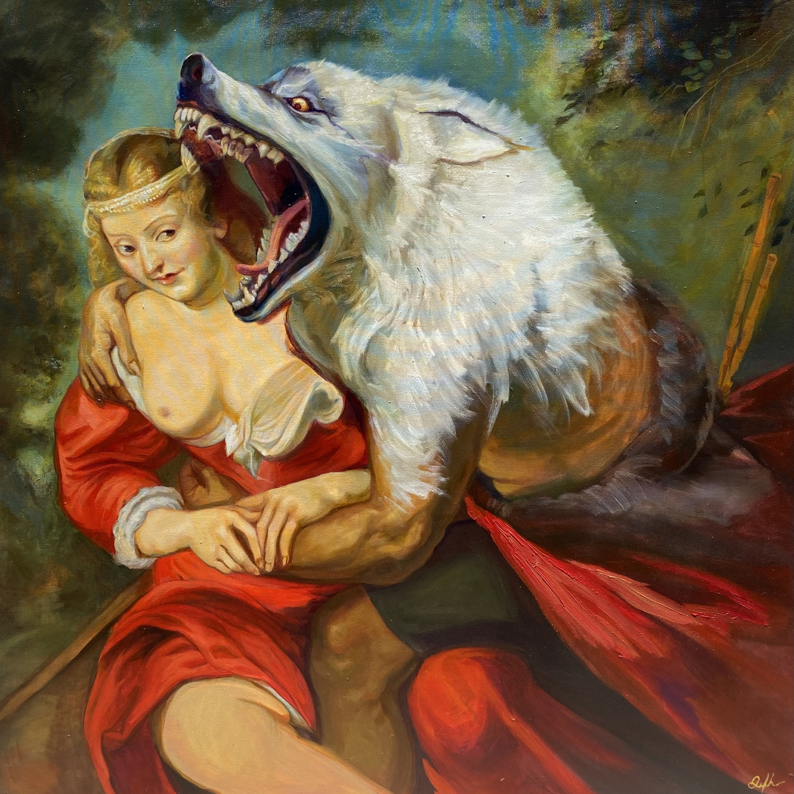
Cediendo a la locura
2023
Mixta sobre tela
150 x 150 cm
Colección privada

Slide 13
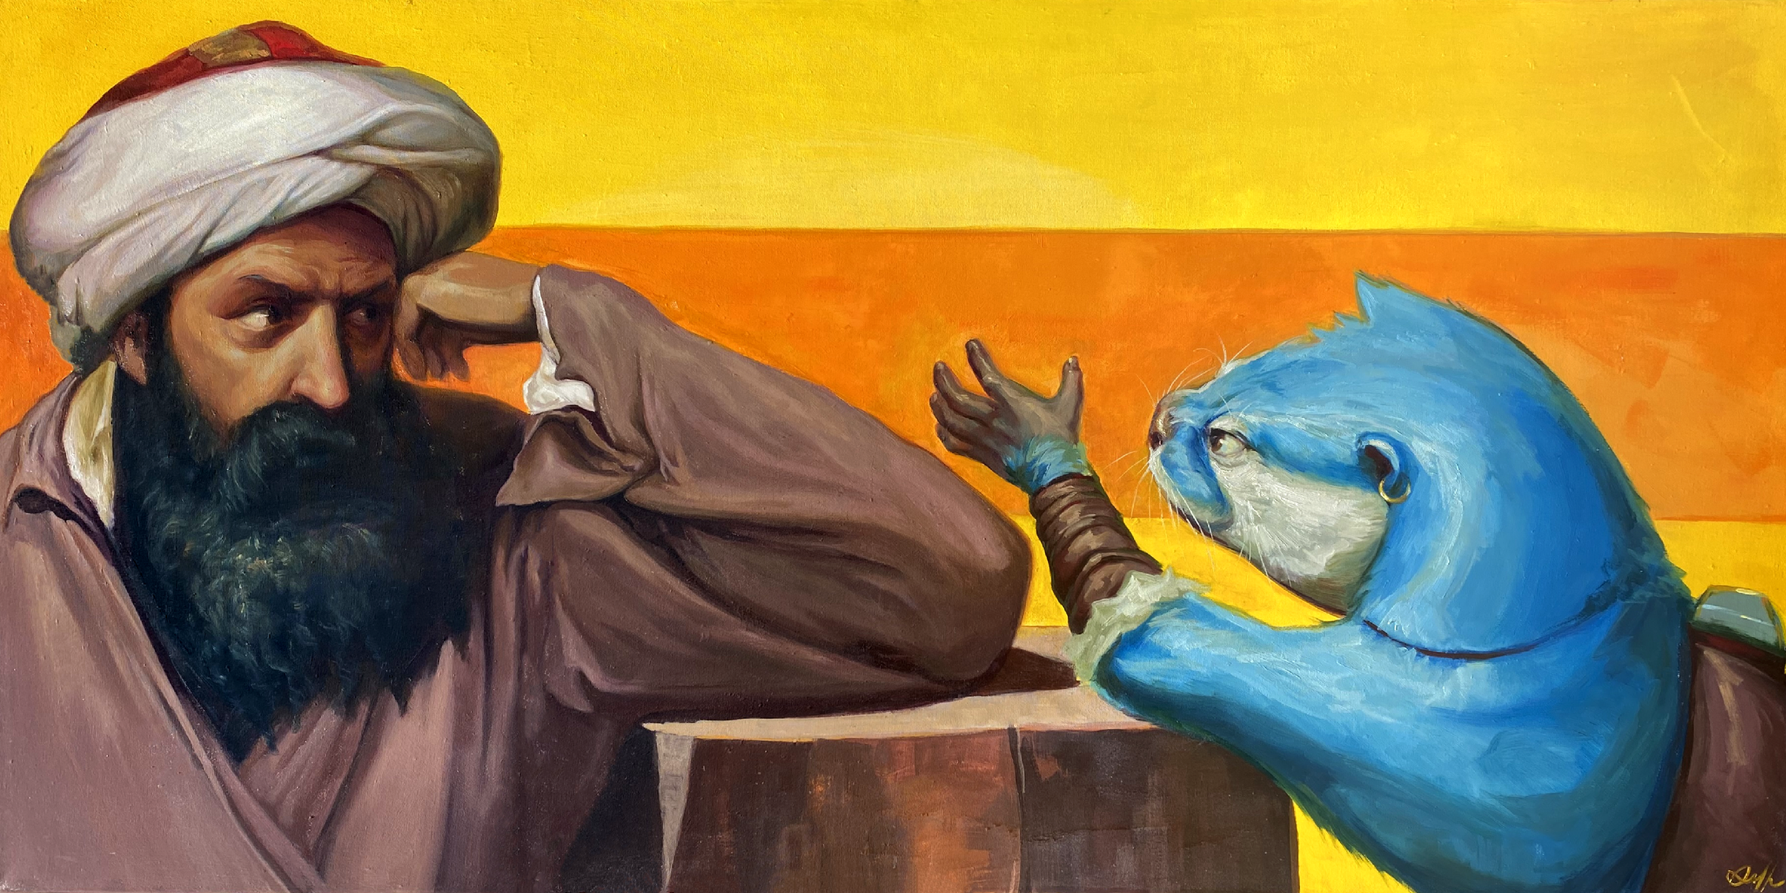
Venciditas de paciencia
2023
Mixta sobre tela
2 m x 1 m
Colección privada

Slide 14
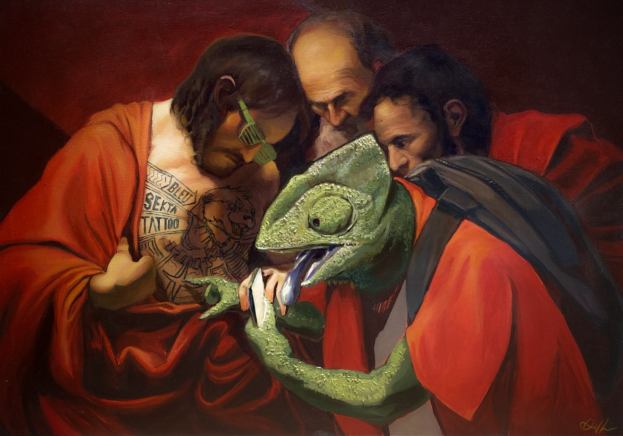
Las memorias en mi piel
2023
Mixta sobre tela
100 x 80 cm
Colección privada

Slide 15
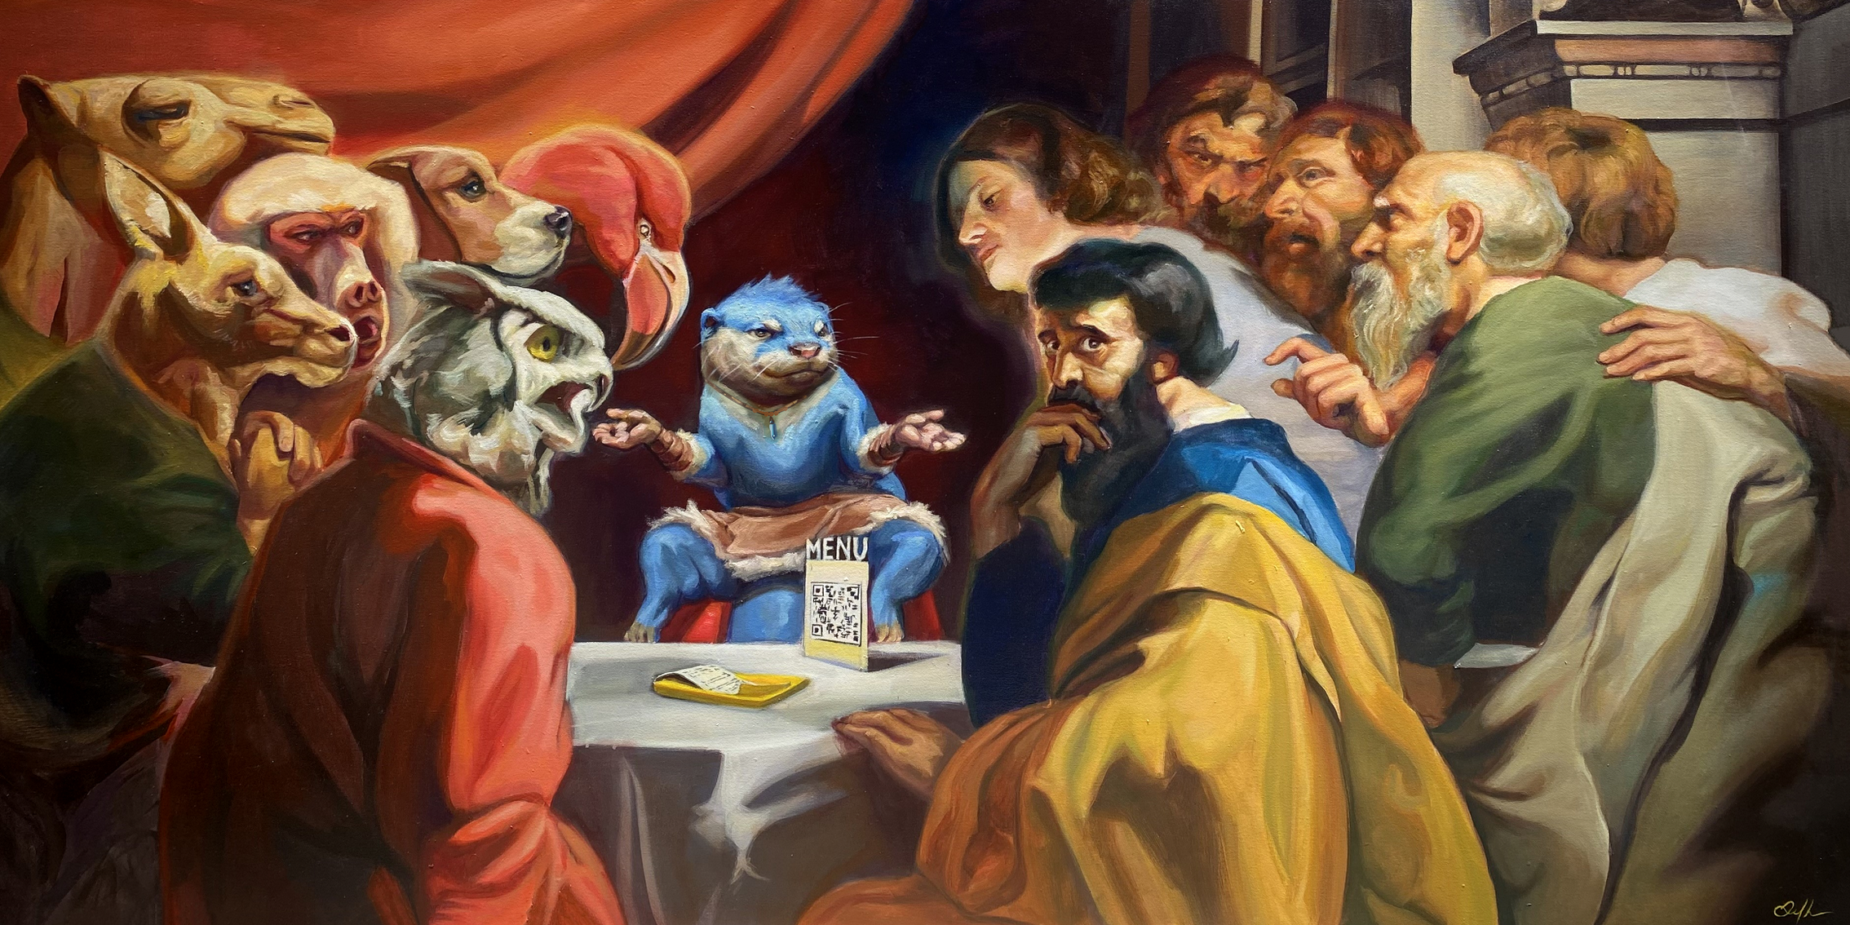
La última cena
2023
Óleo sobre tela
100 x 200 cm
Colección privada

Slide 16
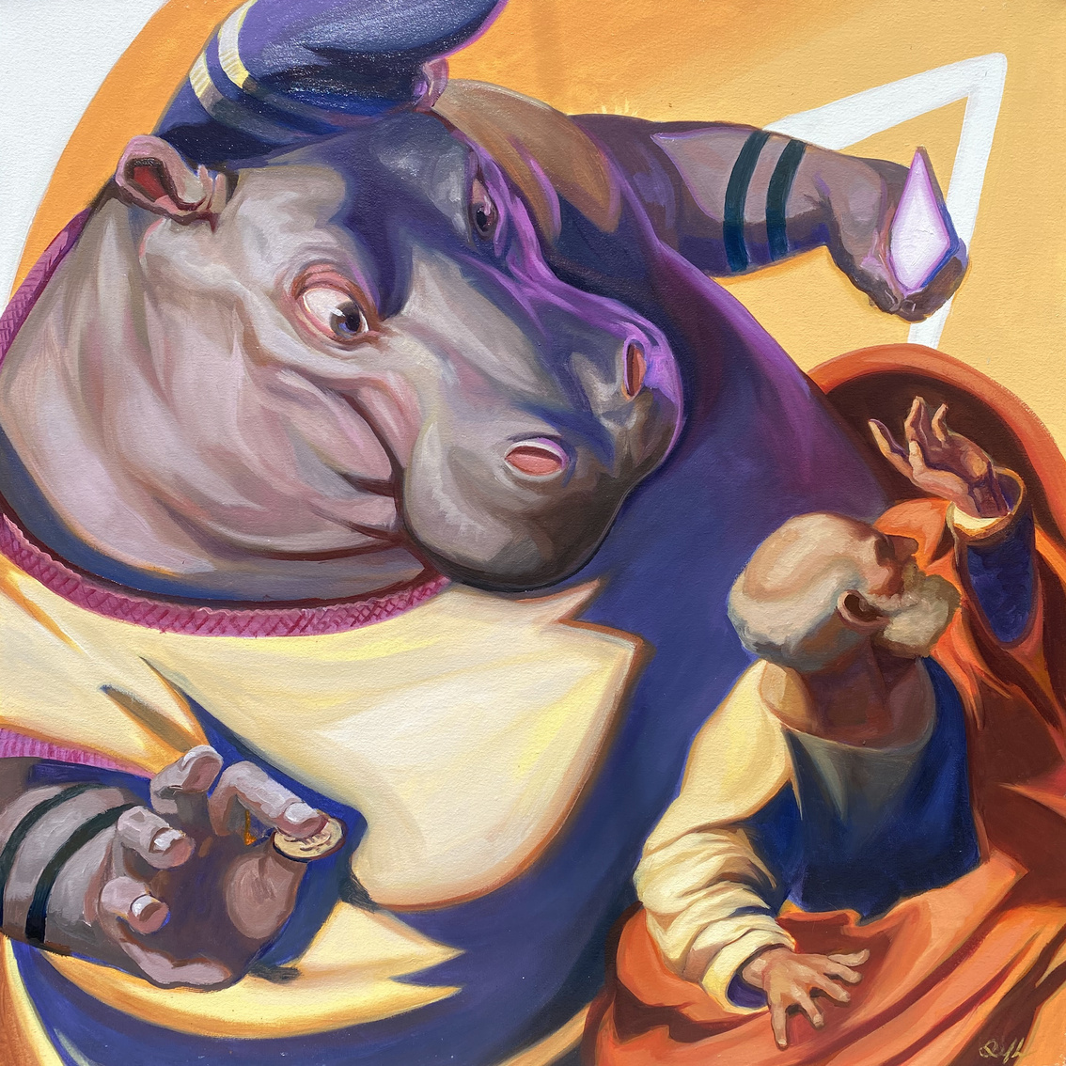
Y por eso me caes gordo
2023
Mixta sobre tela
1m x 1 m
Colección privada

Slide 17
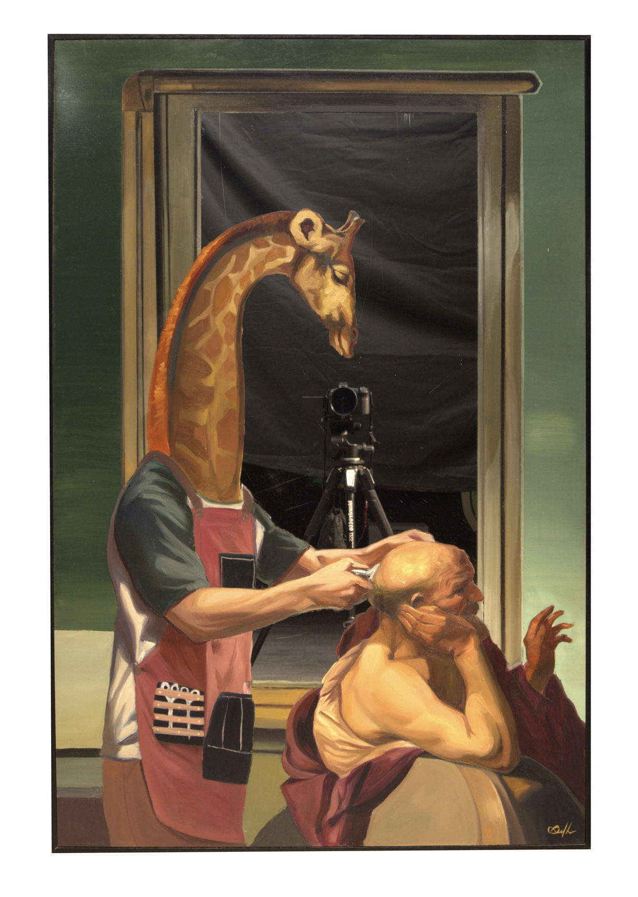
Peluquería el chismoso
2023
Mixta sobre espejo
120 x 80 cm
Colección privada

Slide 18
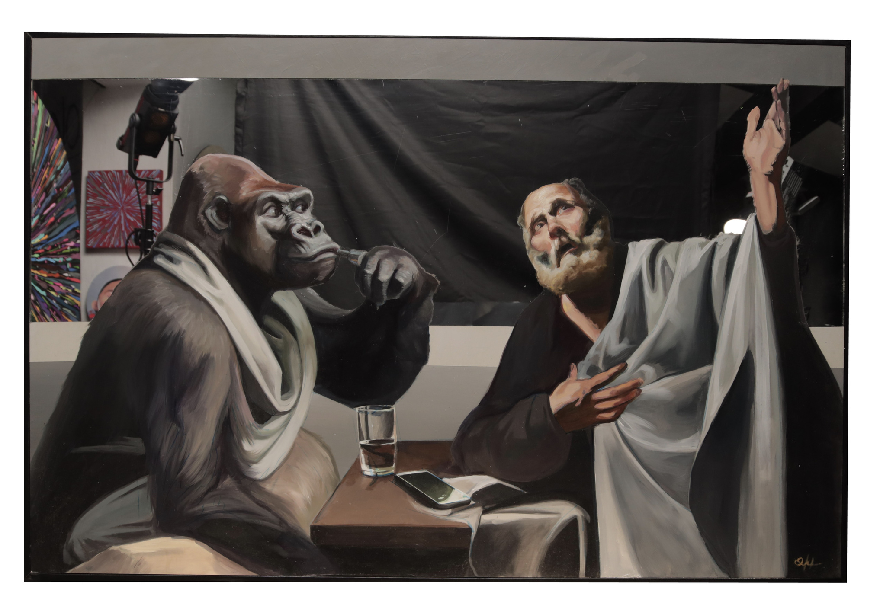
Terapeando
2023
Mixta sobre espejo
120 x 80 cm
Colección privada

Slide 19
Curriculum Vitae
2023 Incubadora 9.0: Exposición colectiva con estudio libertad en casa nomo, en calzada San Pedro, Monterrey; Nuevo León.
2022 Elaboración de los Murales en el restaurante ISABELLA del grupo Alme, situado en Real acueducto, Zapopan; Jalisco.
2019 Casa de la cultura Raul Anguiano; CDMX.
2019 Casa de la cultura Prof. Pedro Ángel Palou Pérez; Puebla.
2019 Galeria Shinzaburo Takeda; Oaxaca.
2019 Calera art; Oaxaca.
2019 UANL; Monterrey, N.L.
2019 Centro cultural el Refugio, Tlaquepaque; Jalisco.
2019 Seleccionado para la revista FLAMANTES #15, revista que radica en España con difusión en redes sociales.
2019 Seleccionado para participar en Tonales montada en Galería uno con dos obras en Puerto Vallarta, Jalisco.
2018 Seleccionado y premiado con mención honorífica con la participación de dos obras en la convocatoria de JOVENES PINTORES DE JALISCO en el hospicio Cabañas.
2017 Participación en el IX Festival de aves migratorias del Occidente de México en Atoyac, Jalisco.
2015 Exposición en el salón Noviembre en Guadalajara, Jalisco.

Slide 20



Contacto
52 -33 1769 6112
paulmh96@gmail.com
Simón Bolívar #446; Col, Americana.
Instagram y Facebook @pablomorfinart

